Slide 1
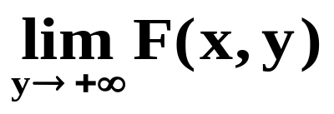
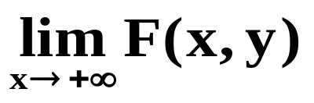
第二节 边缘分布与独立性
一、边缘分布函数
1. F_{X}(x)＝F (x, +∞)＝
=P{X≤x}
称为二维随机变量(X, Y)关于X的边缘分布函数；
2. FY(y)＝F (+∞, y)＝
=P{Y≤y}
称为二
维随机变量(X, Y)关于Y的边缘分布函数.
边缘分布实际上是高维随机变量的某个
(某些)低维分量的分布。

Slide 2
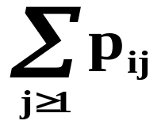
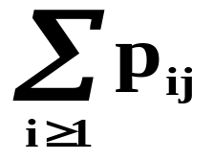
二、离散型随机变量的边缘分布律
若随机变量X与Y的联合分布律为
(X, Y)～ P{X＝xi, Y＝ yj,}＝ pij ，i, j＝1, 2, …
则:1.) 称 P{X＝xi}＝pi.＝
，i＝1, 2, …
为(X, Y)关于X的边缘分布律；
2.) 称 P{Y＝ yj}＝p.j＝
，j＝1, 2, …
为(X, Y)关于Y的边缘分布律。
边缘分布律自然也满足分布律的性质。

Slide 3
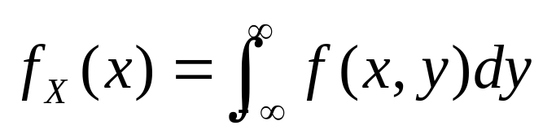
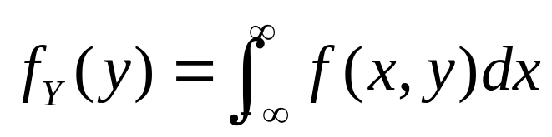
三、连续型随机变量的边缘密度函数
设(X, Y)～f (x, y), (x, y)∈R²,
则称
为(X, Y)关于X的边缘密度函数；
同理，称
为(X, Y)关于Y的边缘密度函数。

Slide 4
易知:
N(μ₁, μ₂, σ₁², σ₂², ρ)的边缘密度函数f_{X}(x)是
N(μ1, σ12)的密度函数，而fX(x)是N(μ2, σ22)的
密度函数，故二维正态分布的边缘分布也是
正态分布。

Slide 5
例5. 将某一医药公司 9月份和 8月份收到的
青霉素针剂的订货单数分别记为X和Y,据以往
积累的资料知(X,Y)的分布律为:
X Y 51 52 53 54 55
51
0.06 0.05 0.05 0.01 0.01
52
0.07 0.05 0.01 0.01 0.01
53
0.05 0.10 0.10 0.05 0.05
54
0.05 0.02 0.01 0.01 0.03
55
0.05 0.06 0.05 0.01 0.03

Slide 6
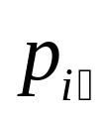
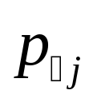
求关于X及关于Y的边缘分布律.
解:
X及Y的边缘分布律可直接写在联合分布律表格
的边缘上.
X Y 51 52 53 54 55
51 0.06 0.05 0.05 0.01 0.01 0.18
52 0.07 0.05 0.01 0.01 0.01 0.15
53 0.05 0.10 0.10 0.05 0.05 0.35
54 0.05 0.02 0.01 0.01 0.03 0.12
55 0.05 0.06 0.05 0.01 0.03 0.2
0.28 0.28 0.22 0.09 0.13 1

Slide 7
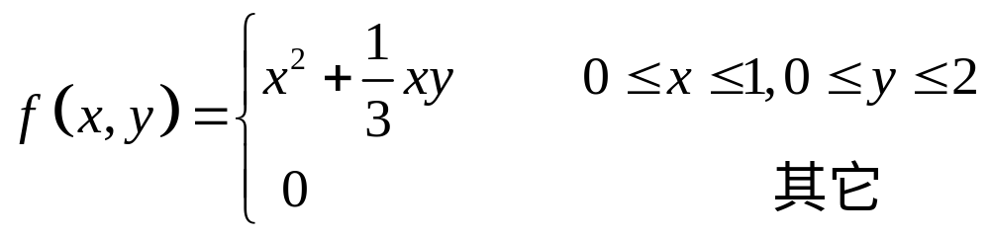
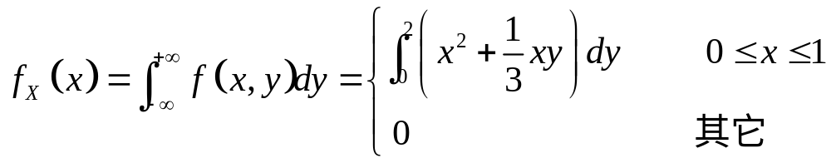
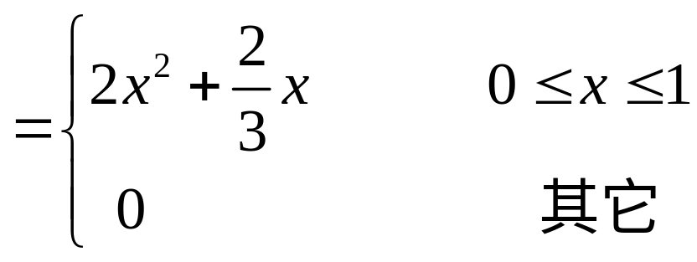
例6 设随机变量(X,Y)的概率密度为:
求(X,Y)关于X及关于Y的边缘概率密度.
解:

Slide 8
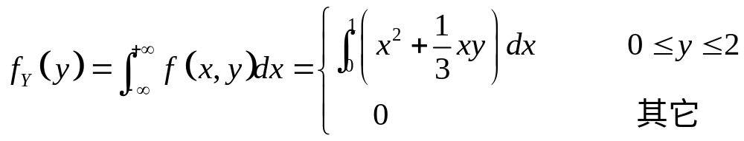
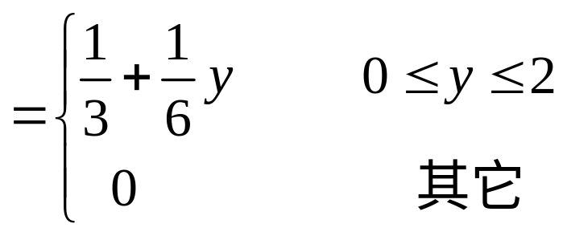

Slide 9
已知(X,Y)的分布律为
X Y 1 0
1 1/10 3/10
0 3/10 3/10
求X、Y的边缘分布律。

Slide 10
X y 1 0 p_{i.}
1 1/10 3/10
0 3/10 3/10
p_{.j}
解：
2/5
3/5
2/5
3/5
故关于X和Y的分布律分别为：
X 1 0 Y 1 0
P 2/5 3/5 P 2/5 3/5

Slide 11
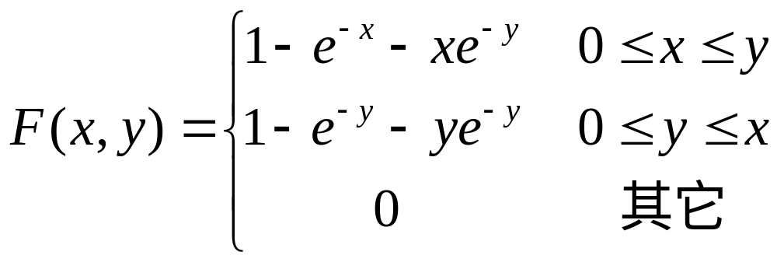
例 已知(X,Y)的分布函数为
求FX(x)与FY(y)。

Slide 12
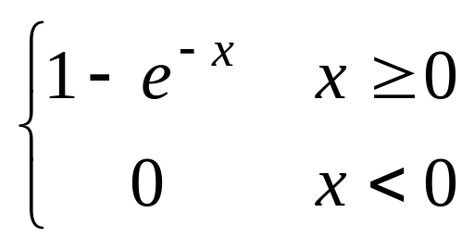
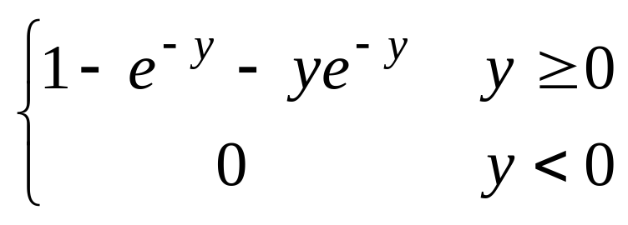
解：F_{X}(x)=F(x,∞)=
FY(y)=F(∞,y)=

Slide 13
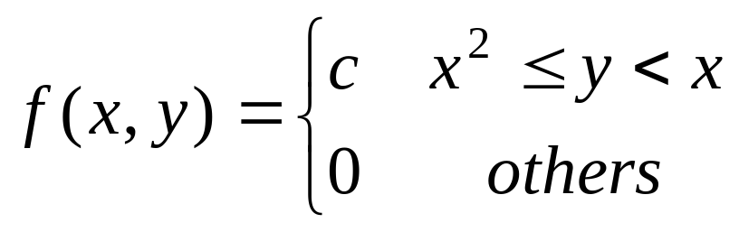
例 设(X,Y)的概率密度为
(1)求常数c;
(2)求关于X的边缘概率密度

Slide 14
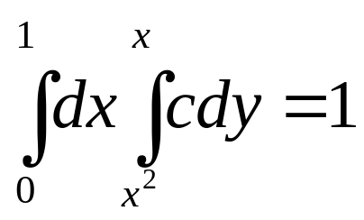
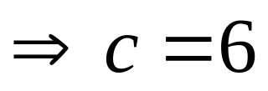
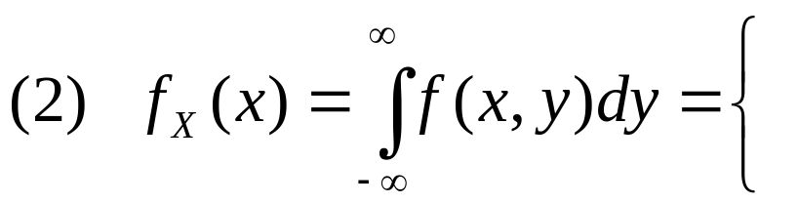

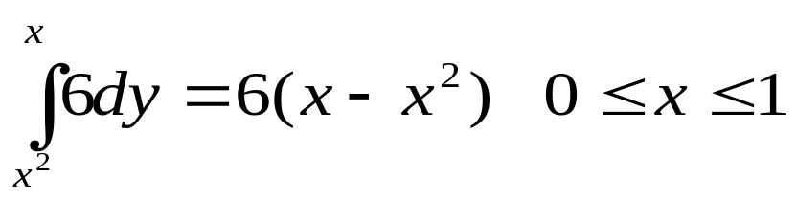

解:(1)由归一性

Slide 15
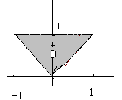
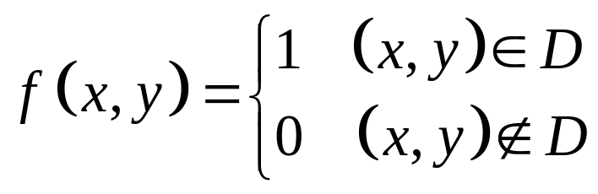
例 设(X,Y)服从如图区域D上的均匀分布，
求关于X的和关于Y的边缘概率密度.
x=-y
x=y

Slide 16
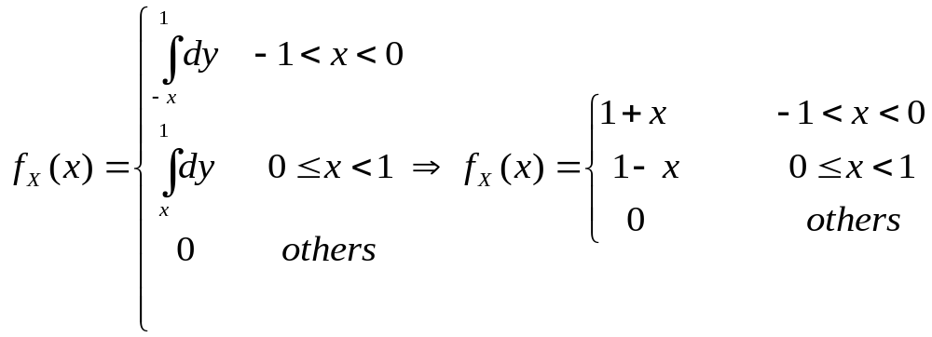
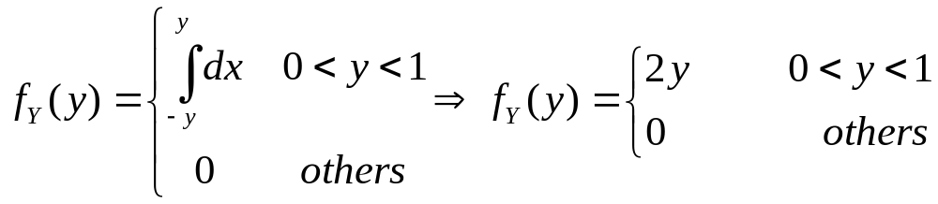
y=-x
y=x

Slide 17
四、随机变量的相互独立性
定义:
如果对任意的
a<b, c<d，
有:
P{a<X≤b,c<Y≤d}=
P{a<X≤b}p{c<Y≤d}
即事件{a<X≤b}与事件{c<Y≤d}独立，则称随机
变量X与Y独立。
定理：随机变量X与Y独立的充分必要条件是
F(x,y)=FX(x)FY(y)

Slide 18
定理:
1.)设(X,Y)是二维离散型随机变量，其分布律为
Pi,j=P{X=xi,Y=yj},i,j=1,2,...，则X与Y独立的充分
必要条件是对任意i,j，Pi,j=Pi•.P•j 。
2.)设(X,Y)是二维连续型随机变量，X与Y独立
的充分必要条件是f(x,y)=fX(x)fY(y).
联合密度
边缘密度

Slide 19
由上述定理可知，要判断两个随机变量X与
Y的独立性，只需求出它们各自的边缘分布，再
看是否对(X,Y)的每一对可能取值点,边缘分布的
乘积都等于联合分布即可.

Slide 20






例7. 设二维随机变量(X,Y)的分布律为:
X Y 1 2 3
1
2
若X与Y相互独立,求 ,
之值.

Slide 21
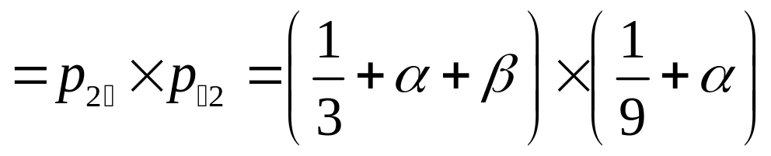

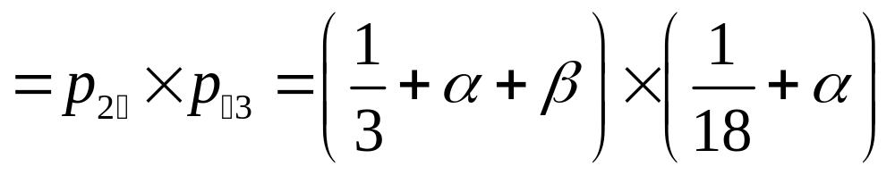
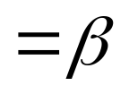
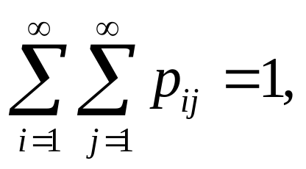
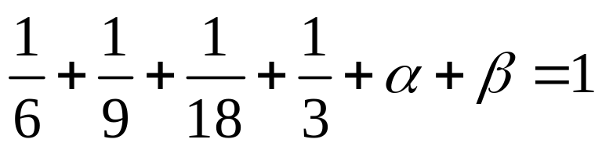

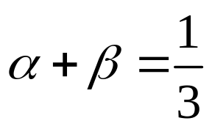
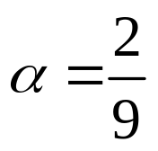
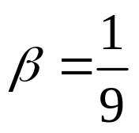
[解] 由独立性条件有

Slide 22
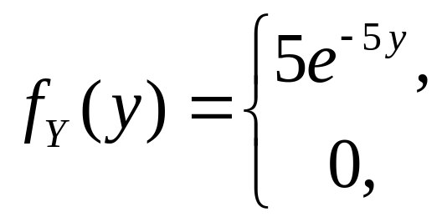
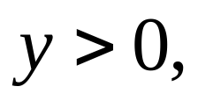
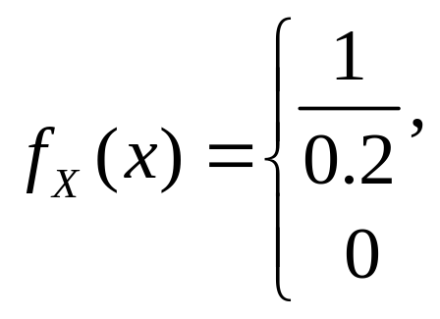
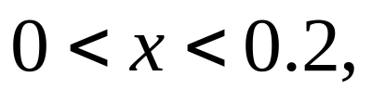
例8. 设X与Y是两个相互独立的随机变量,X在(0,0.2)
上服从均匀分布,
Y的概率密度为
其它
求P{Y≤X}.
[解] 由已知条件得
其它,

Slide 23
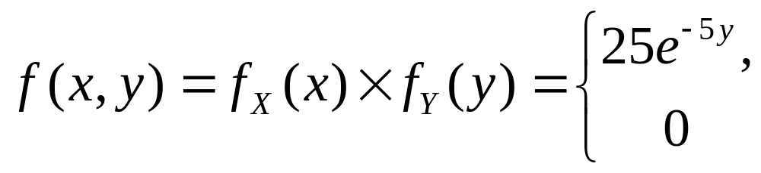
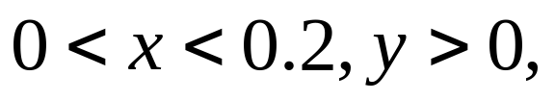
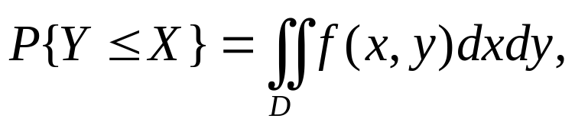




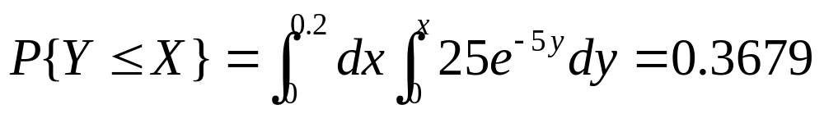
X与Y相互独立,故(X,Y)的概率密度为
其它
其积分区域D如图所示.
故

Slide 24
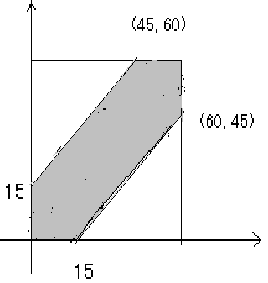
课后练习 甲乙约定8:00∼9:00在某地会面。设两人都
随机地在这期间的任一时刻到达，先到者最多
等待15分钟过时不候。求两人能见面的概率。

